Slide 1
CUSTOS
Diretoria Financeira Planejamento e Controle
SETEMBRO/2017

Slide 2
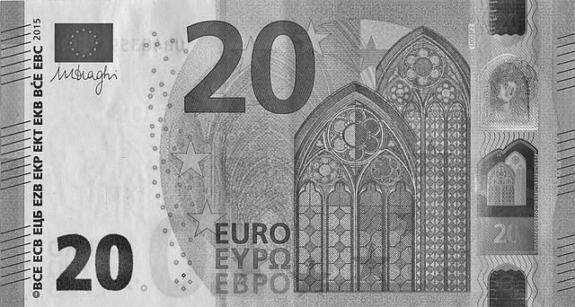


O QUE É INFLAÇÃO?
COMO SE MEDE A INFLAÇÃO?
QUAIS SÃO OS ÍNDICES EXISTENTES?
DEFLAÇÃO?
Porque existem tantos índices?

Slide 3
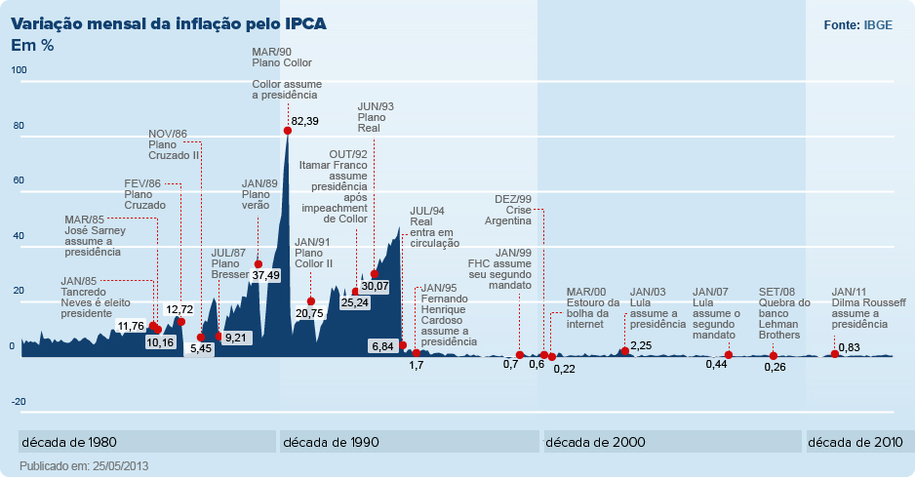
O QUE É INFLAÇÃO?
"A taxa de inflação é o aumento no nível de preços, ou seja, é a média do crescimento dos preços de um conjunto de bens e serviços em um determinado período."

Slide 4
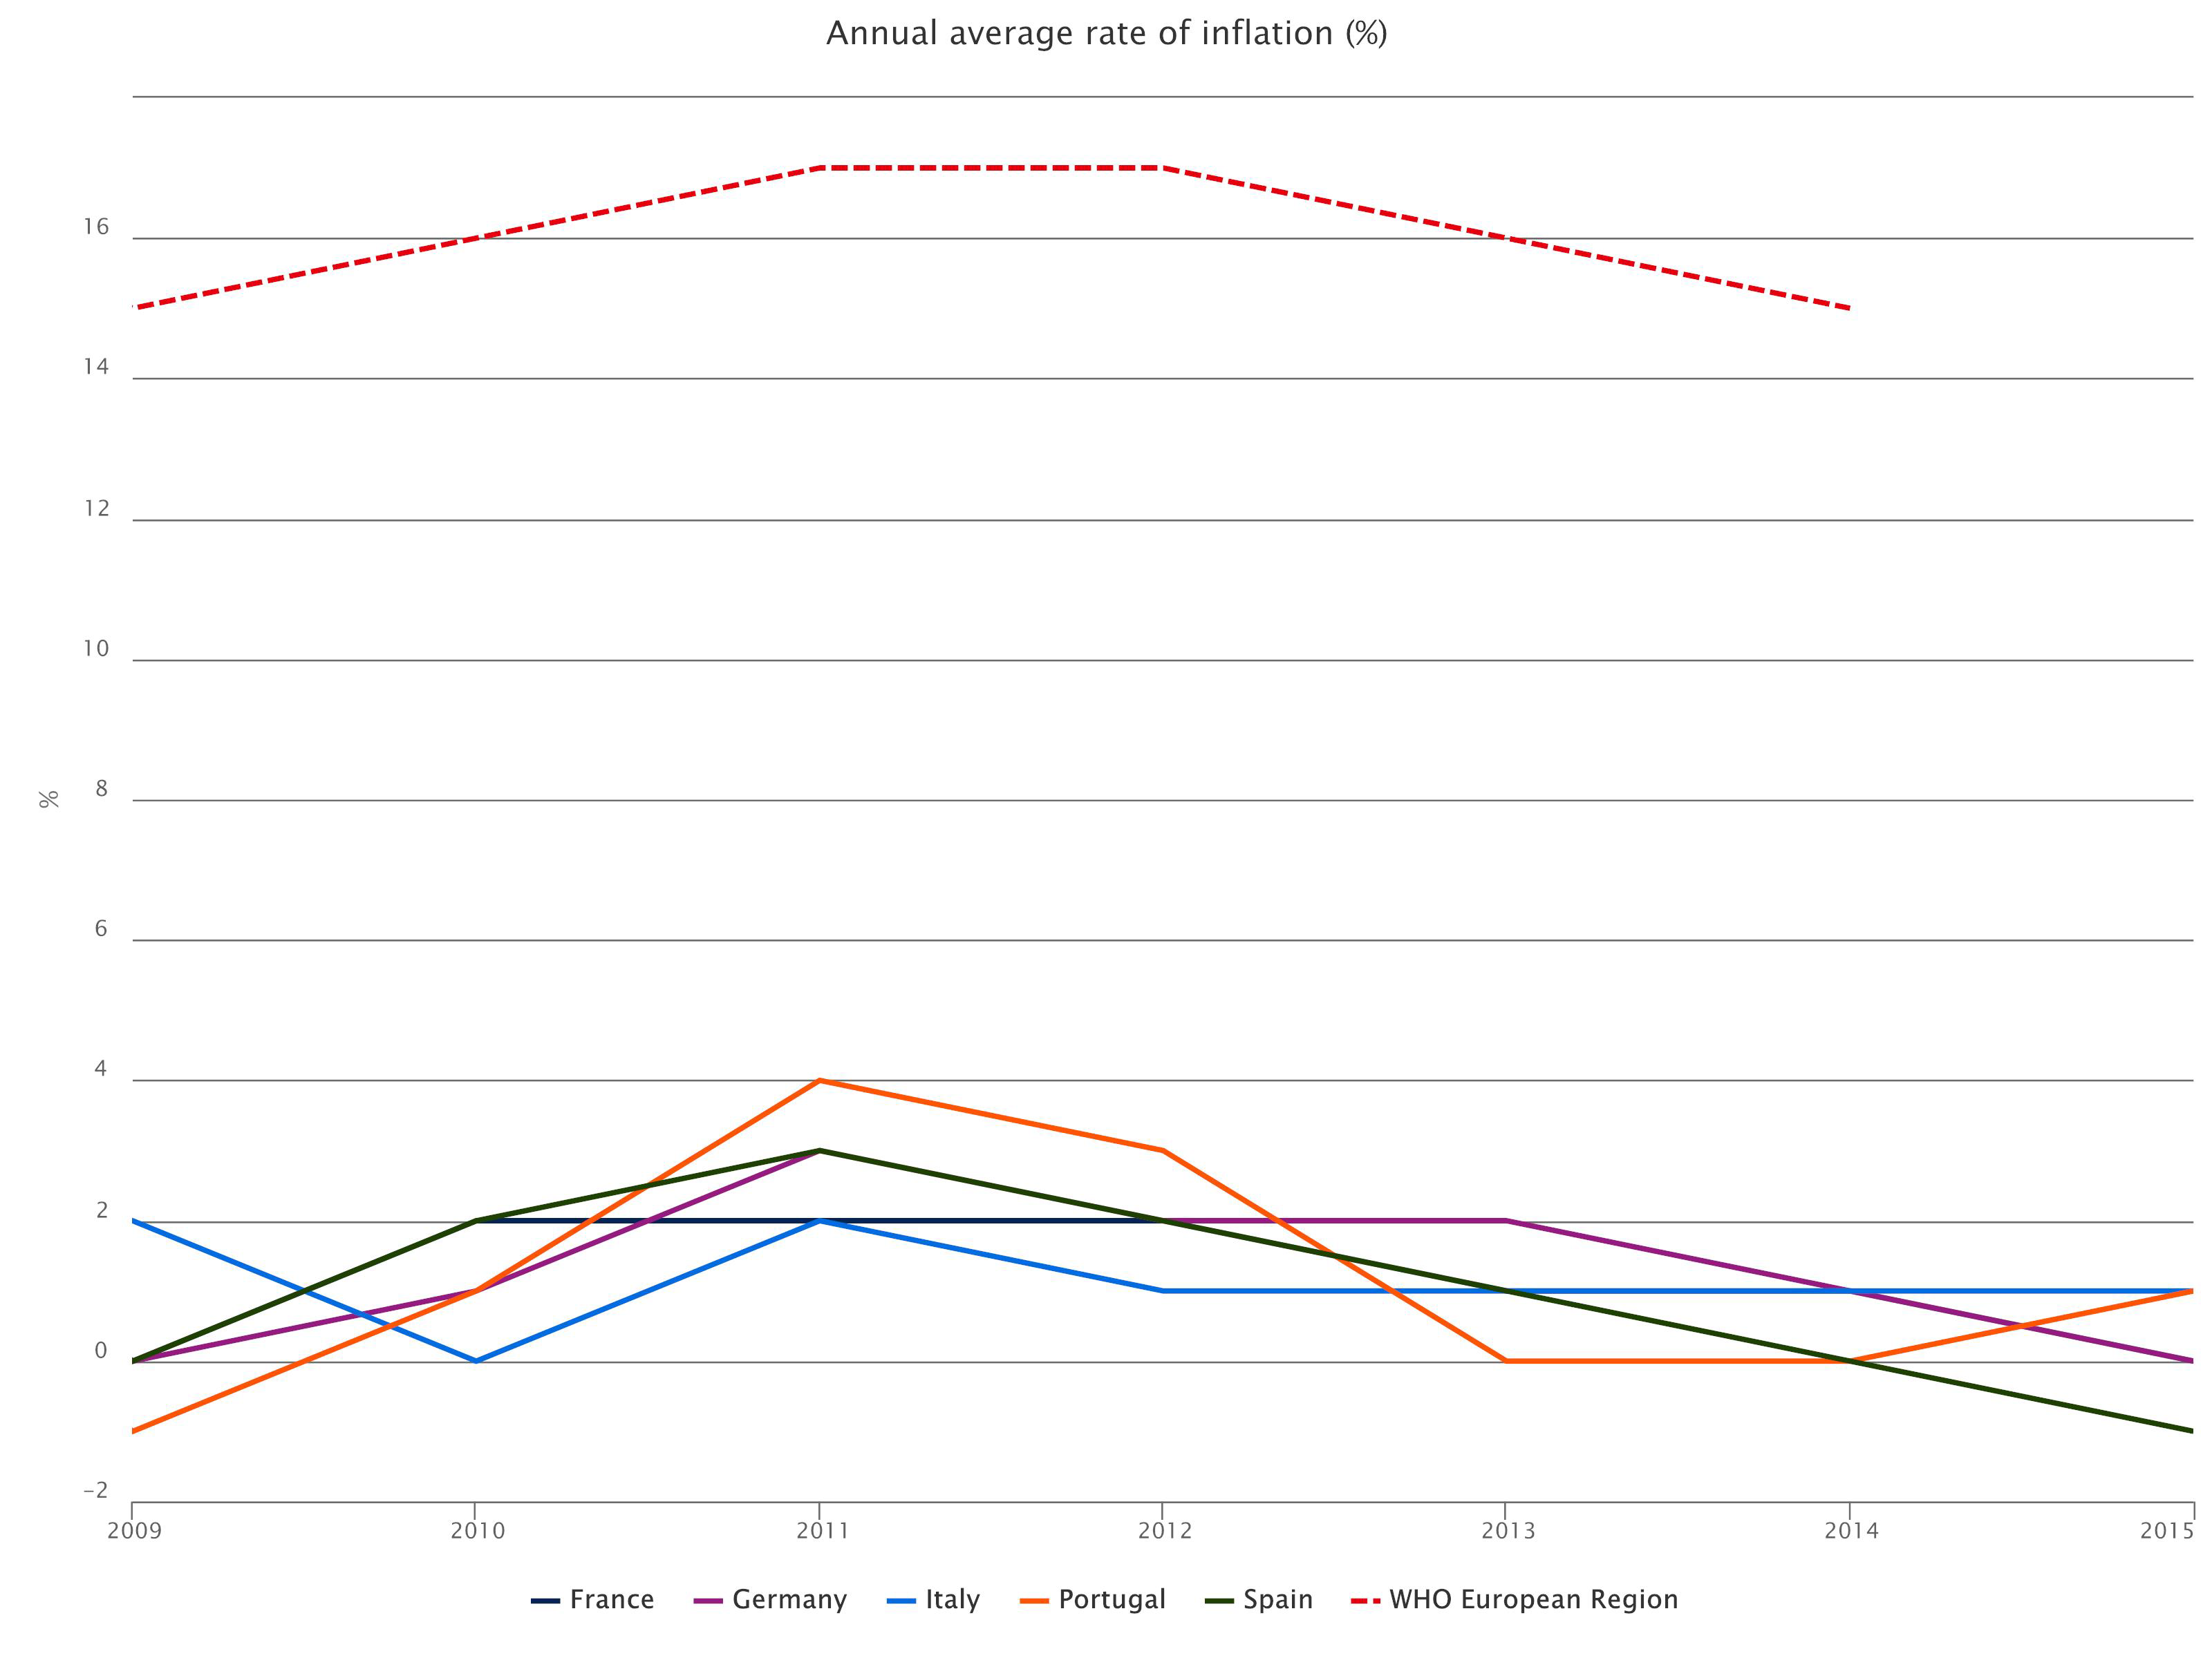
BRASIL E O MUNDO
ESTADOS UNIDOS
Fonte: https://gateway.euro.who.int/en/hfa-explorer/
http://pt.global-rates.com/estatisticas-economicas/inflacao/inflacao.aspx

Slide 5
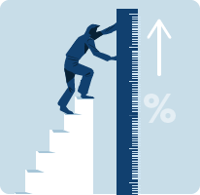
COMO SE MEDE A INFLAÇÃO?
"Ela se mede com base em índices, como o IPCA, que ponderam os bens e serviços mais importantes para a população e medem o crescimento desses preços.
Repare que a cesta de bens considerada pelo índice de inflação pode não ser aquela que você costuma consumir, portanto a "sua" inflação pode ser maior ou menor do que aquela medida pelos índices oficiais."
Fonte: Série “Perguntas Mais Frequentes” – Banco Central do Brasil

Slide 6
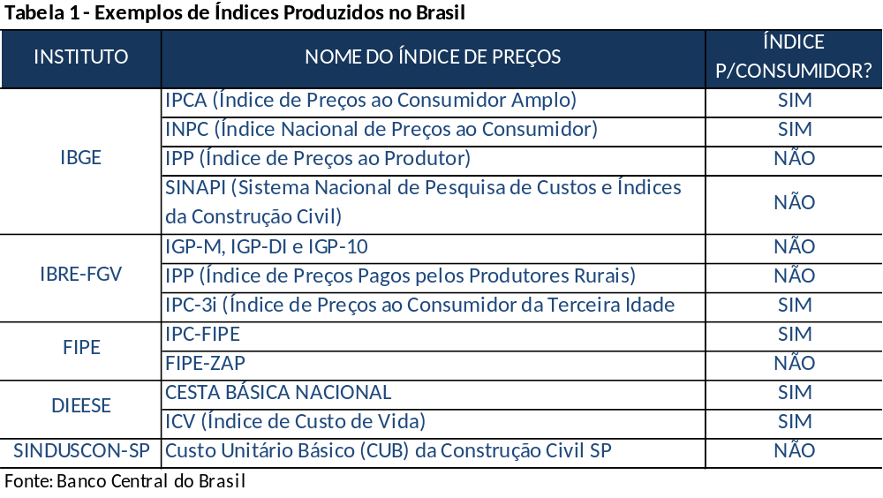
QUAIS SÃO OS ÍNDICES EXISTENTES?

Slide 7
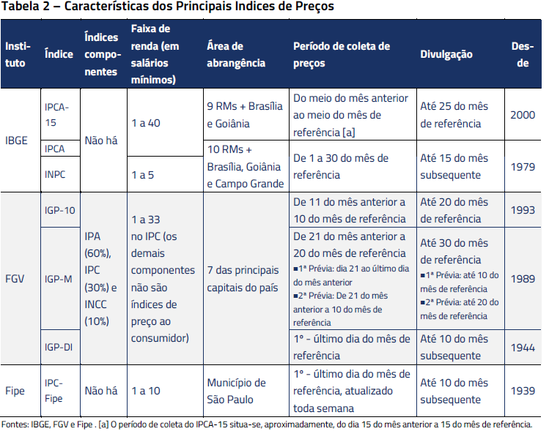
QUAIS SÃO OS ÍNDICES EXISTENTES?

Slide 8
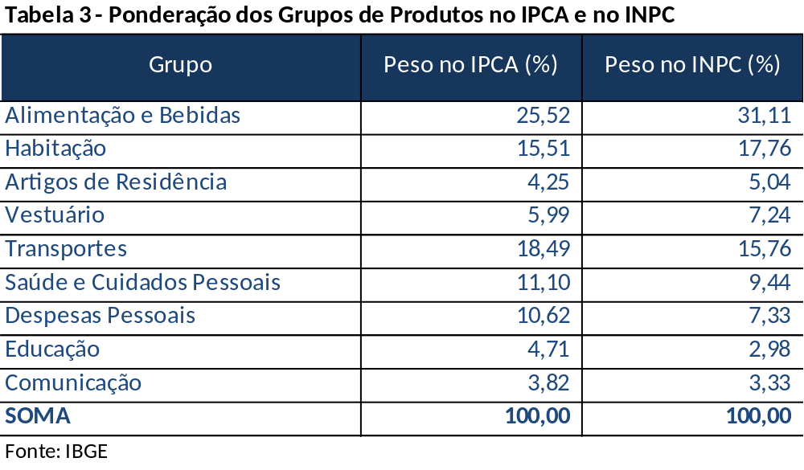
BASE PARA CÁLCULO (Índice e Inflação)
Os produtos e serviços incluídos em cada um desses índices são determinados pela Pesquisa de Orçamentos Familiares (POF), pesquisa essa realizada pelo IBGE.

Slide 9

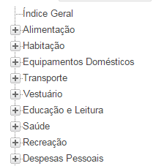
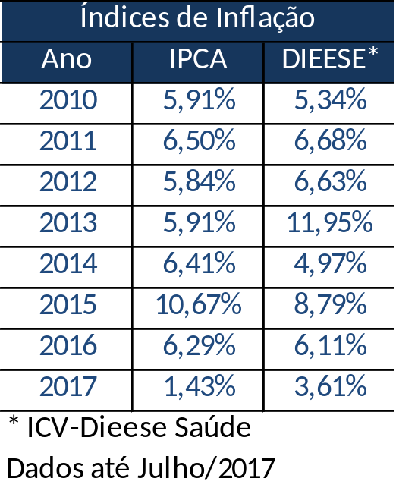
INFLAÇÃO DA SAÚDE

Slide 10
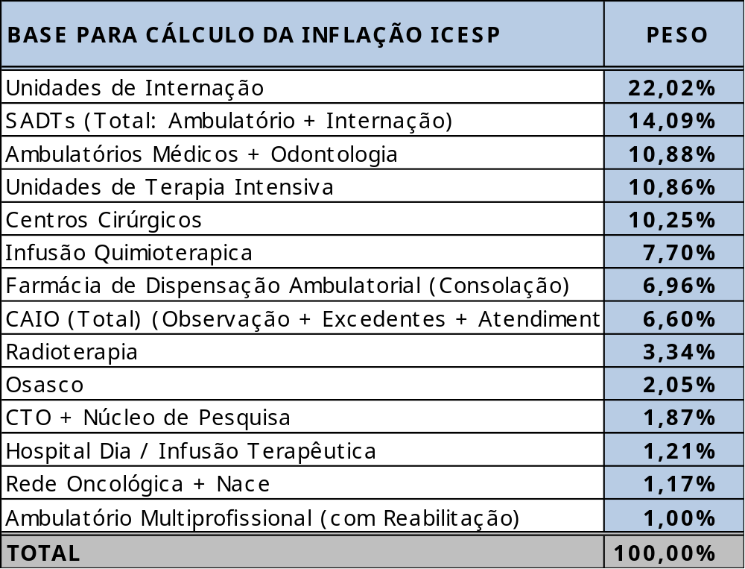
INFLAÇÃO DO ICESP
“Calculada com base na Média Ponderada e nos Pesos atribuídos conforme representação das despesas do Relatório Consolidado de Custos”

Slide 11
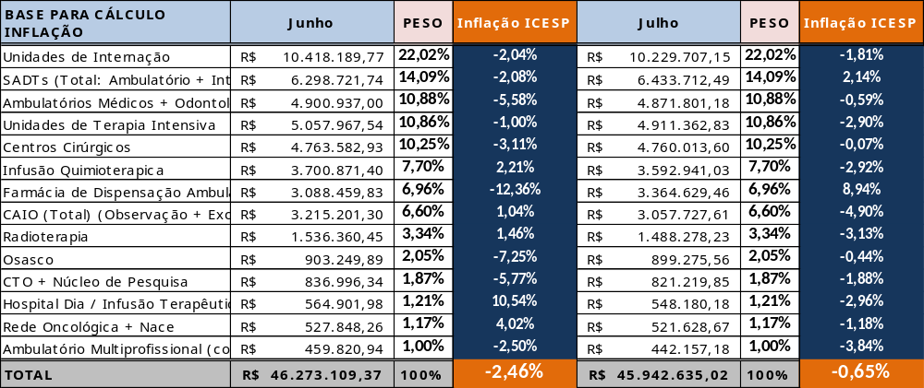
Inflação ICESP
Janeiro a Julho/2017
4,65%

Slide 12
Obrigado

